Slide 1
Fisiologia da natação
Valéria Panissa

Slide 2
Objetivos da aula
Ressaltar algumas características importantes do nadador e da prova de natação

Slide 3
Provas
As provas podem ser individuais e de revezamento.
Nas provas individuais, o atleta pode disputar em diferentes estilos (costas, peito, borboleta, livre e medley) e em percursos de 50m, 100m, 200m, 400m, 800m e 1500m.

Slide 4
Tempo 50m
Livre - Recorde mundial: 23s67 – Sarah Sjöström (SUE) – Budapeste (HUN) – 29/07/2017
Livre - Recorde mundial: 20s91 – César Cielo (BRA) – São Paulo (BRA) – 18/12/2009

Slide 5
Tempo 100m
Livre - Recorde mundial: 51s71 – Sarah Sjöström (SUE) – Budapeste (HUN) – 23/07/2017
Costas: Recorde mundial: 57s45 – Kaylee McKeown (AUS) – Adelaide (AUS) – 13/06/2021
Livre Recorde mundial: 46s91 – César Cielo (BRA) – Roma (ITA) – 30/07/2009
Costas: Recorde mundial: 51s85 – Ryan Murphy (USA) – Rio de Janeiro (BRA) – 13/08/2016

Slide 6
Tempo 1500m
Livre - Recorde mundial: 15m20s48 – Katie Ledecky (USA) – Indianapolis (USA) – 16/05/2018
Livre - Recorde mundial: 14m31s02 – Sun Yang (CHN) – Londres (GBR) – 04/08/2012

Slide 7
Contribuição dos sistemas de transferência de energia

Slide 9
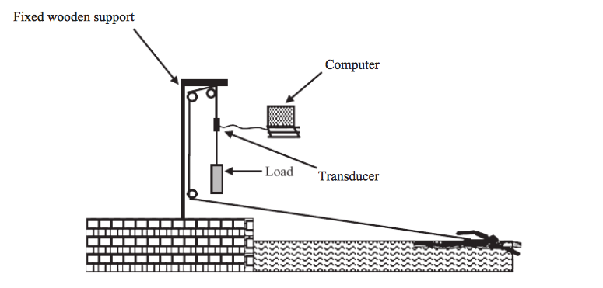
30s nado atado e 4 x 30s

Slide 10
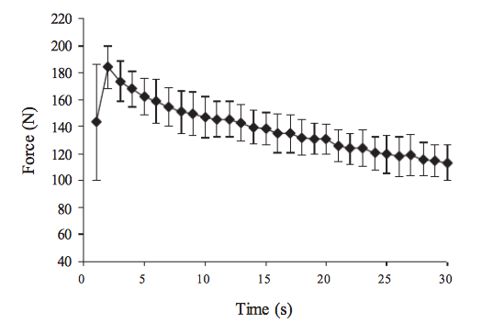

Slide 11
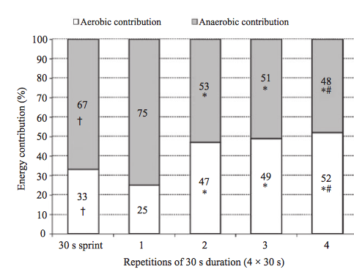

Slide 12
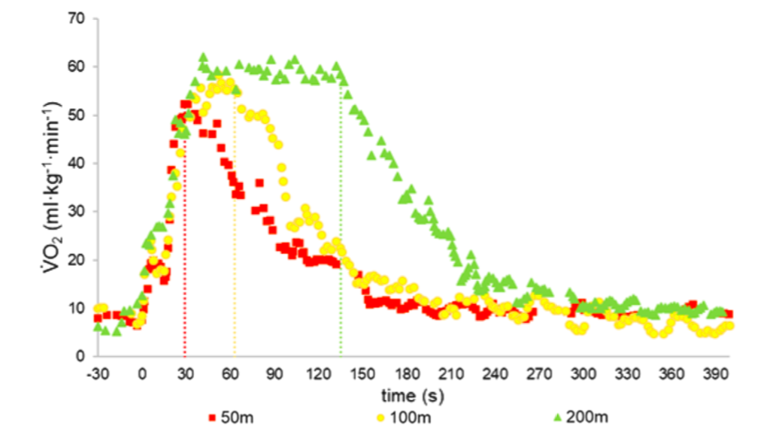

Slide 13
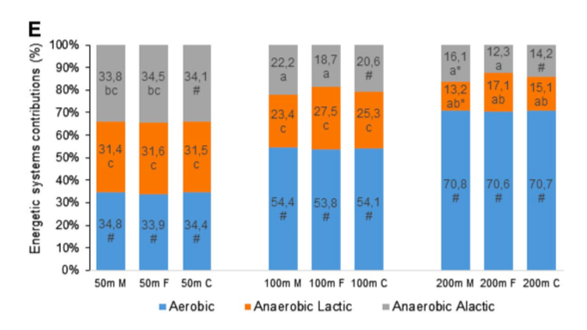

Slide 14
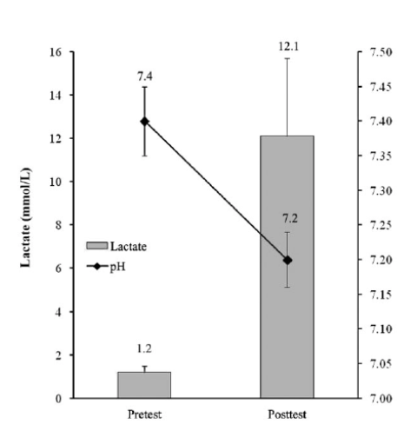

Slide 15
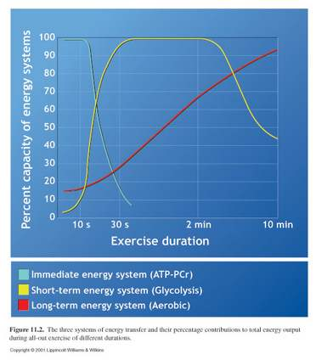
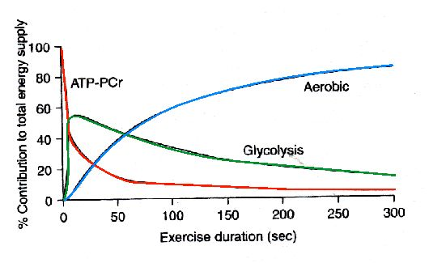
Contribuição dos sistemas em um único esforço máximo
(Gastin, 2001)
(McArdle, 2008)

Slide 16
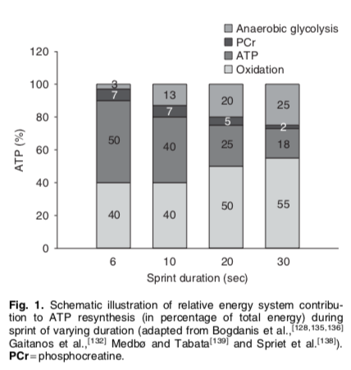
Contribuição dos sistemas em um esforço máximo com diferentes durações
Aeróbio
ATP
ATP-CP
Glicolítico
(Billaut e Bishop, 2009)

Slide 17
Pontos importantes
Técnica
Comprimento dos braços
Potência de membros superiores (maior importância na geração de potência
Capacidade anaeróbia
Capacidade vital

Slide 18
